Slide 1



Projet 10 – Parcours V1
Déployez votre application sur un serveur comme un pro
Présentateur : Jean-Baptiste Baillet
Notes:
Bonjour, merci pour votre participation à cette présentation du projet 10 :Déployez votre application sur un serveur comme un pro.
Tout d’abord, je vais me présenter.
Je m’appelle Jean-Baptiste Baillet, 36 ans, marié et jeune papa de 3 enfants. Je viens de Rennes.
Je suis étudiant sur le parcours python V1, suite à une reconversion professionnelle.

Slide 2
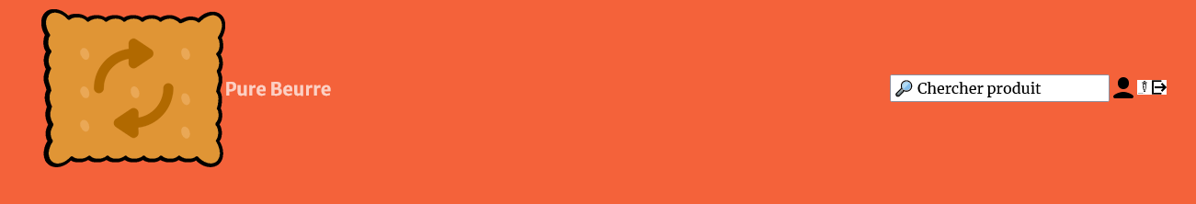




Sommaire
1- Intégration continue
2- Déploiement
3- Monitoring
4- Automatisation
5- Questions
Notes:
Je commencerais cette présentation du projet d’application web
par un rappelle du contexte comprenant l’analyse du besoin.
Ensuite, j’expliquerais l’organisation
et les choix techniques pour la mise en place de l’intégration continue, le déploiement, le monitoring, et l’automatisation des mises à jour.
Puis nous terminerons par les questions.

Slide 3

Contexte
La Startup Pur Beurre veut créer une plateforme web qui permet à tous de trouver un substitut sain à tout aliment.
Notes:
L’analyse du besoin est de créer
une plateforme web permettant à l’utilisateur de trouver un substitut plus sain à tout aliment.

Slide 4
1- Intégration Continue
Notes:
L'intégration continue est un ensemble de pratiques utilisées en génie logiciel dont le gros avantage est de vérifier que :
chaque modification du code source ne produit pas de régression dans l'application développée.
Pour appliquer cette technique, il faut que :
- le code source soit partagé et versionné avec Git ;
- que le développeur commite quotidiennement ses modifications ;
- et que des tests d'intégration soient développés avec Pytest pour valider l'application.
Un outil d'intégration continue est ensuite nécessaire, comme Travis CI. Travis CI est un logiciel libre. Il fournit un service en ligne utilisé pour compiler, tester et déployer le code source, en lien avec le service d'hébergement GitHub.
Les principaux avantages d'une telle technique de développement sont :
la notification rapide en cas de code incompatible ou manquant ; et que
les problèmes d'intégration sont détectés et réparés de façon continue, évitant les problèmes de dernière minute ;

Slide 5
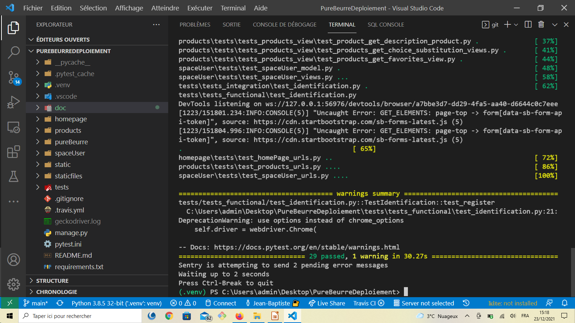
Contexte
Choix technologiques
Notes:
Pour la mise en place de l’intégration continue
Il est primordiale d’avoir une bonne couverture de tests, afin d’avoir un filet de sécurité
Ainsi si l’on casse une fonctionalité, le feedback est immédiat, et l’on peut developper plus serainement.

Slide 6
2- Déploiement
Notes:
Le déploiement s’est faite sur une machine virtuelle ubuntu acheter sur Digital Océan.
Sur cette machine,
1- Il a fallut d’abord installer les paquets python et postgresql à partir des référentiels ubuntus.
2- créer la base de donnée et l’utilisateur Postrgesql.
3- Créer l’environnement virtuel python pour le projet afin d’installer les paquets django, Gunicorn et l’adaptateur Postrgesql psycopg2.
4- Ajuster les settings du projet : ALLOWED_HOST pour définir les adresses du serveur pouvant se connecté à l’instance django. Et mettres les configuration DATABASES
5- Faire migré le shema de base de données, créer un superutilisateur, et récupérer tout le contenu static.

Slide 7


2- Déploiement
Notes:
Puis il a fallut tester la capacité de Gunicorn à servir le projet en créant des fichier de socket et de service systemd.
Une socket c’est un fichier qui permet aux processus d’échanger des données.
Et Gunicorn est un serveur web HTTP WSGI écrit en Python et disponible pour Unix. Son modèle d'exécution est basé sur des sous-processus créés à l'avance. Ainsi Gunicorn est compatible avec un grand nombre de frameworks web dont django. Et Gunicorn repose sur une implémentation simple, légère en ressources et relativement rapide.
Une foi la socket crée, il a fallut l’activer
Une fois Gunicorn mise en place, il a fallut configurer Nginx pour qu’il transmette le trafic au processus.
NGINX est un logiciel libre de serveur Web ainsi qu'un proxy inverse.
Il est utilisé pour servir les fichiers statiques et ainsi répartir la charge.

Slide 8

http://46.101.97.111/
Notes:
L’application a été mise en ligne sur Digital Océan. Dont l’url apparait à l’écran.

Slide 9

3- Monitoring
https://github.com/jbbaillet85/PureBeurreDeploiement/blob/main/pureBeurre/settings/__init__.py
Notes:
Cependant, une fois en ligne, nous ne sommes pas à l’abris de problèmes. Et c’est là qu’intervient le monitoring.
Le monitoring est une activité de surveillance et de mesure. On l'emploie pour permettre la supervision d’une application.
Les raisons peuvent être variées :
mesure de performance, de disponibilité, d'intégrité.
Pour monitorer l’applications 2 logiciels ont été utilisé :
Sentry qui permet de lire tout les logs,
Et Newrelic qui permet de surveiller le bon fonctionnement de l’application en temps réel, et ainsi d’éviter que le developpeur reste H24 devant son ordi au cas où.
Car ces logiciels en ligne peuvent envoyer des alertes en cas de problèmes.

Slide 10
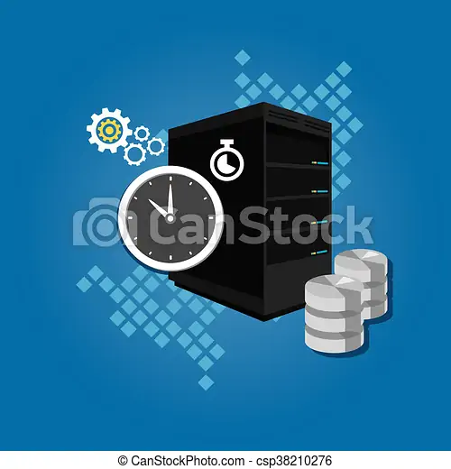
4- Automatisation
Notes:
Une fonctionnalité qui été demandé était de mettre à jour les éléments récupérer d’Open Food Facts une fois par semaine et ceci de façon automatique.
Ceci est possible grace à une tache cron.
Cron est un programme qui permet aux utilisateurs des systèmes Unix d’exécuter automatiquement des scripts, des commandes ou des logiciels à une date et une heure spécifique, ou selon un cycle défini à l’avance.

Slide 11
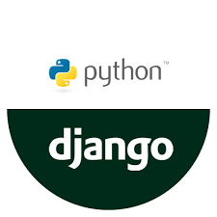

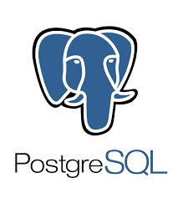
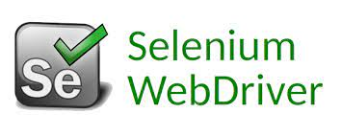

Ressources
Notes:
Pour conclure, je tiens à remercier les contributeurs des communautés opensources python. Car grâce à leurs travail de developpement, j’ai pu réaliser ce projet.
Et nous pouvons passer aux questions.

